Slide 1
La Pubblicità
Annunziata Simone 3C
Fasolino Graziano 3C

Slide 2
Che cos'è la pubblicità?
Con il termine pubblicità si intende quella forma di comunicazione di massa usata dalle imprese per creare consenso intorno alla propria immagine ovvero per conseguire i propri obiettivi di marketing. La caratteristica principale della comunicazione pubblicitaria è di diffondere messaggi preconfezionati a pagamento attraverso i mass-media. Il termine pubblicità in lingua italiana deriva da “pubblico” ed assume quindi il semplice significato di rendere noto ciò che fino a quel momento non lo era.

Slide 3
La storia della pubblicità
Risulta impossibile individuare il momento in cui si è avuta la prima forma di pubblicità. Le insegne poste sopra le botteghe dei Greci e dei Romani, le descrizioni fatte dai venditori ambulanti, sono sicuramente esempi di di comunicazione finalizzate alla promozione di beni e servizi. Infatti, fino all'invenzione della stampa la funzione di pubblicizzare merci ed eventi era svolta oralmente, in particolare, da banditori, imbonitori e strilloni. Il primo annuncio pubblicitario a mezzo stampa risale al 1479 e venne fatto dall'editore inglese William Caxton per pubblicizzare i propri libri.

Slide 4
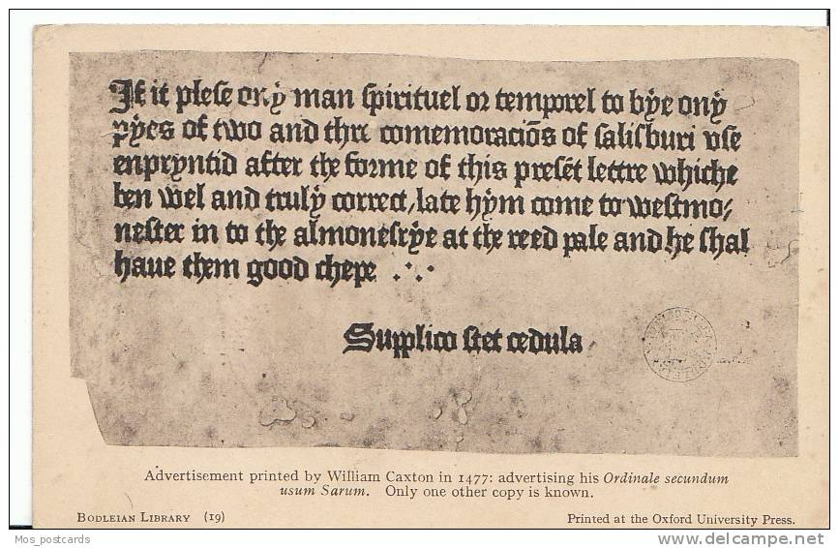
Si deve però attendere il 1630 per un vero e proprio servizio pubblicitario.
Malgrado le scritte ritrovate a Pompei, che annunciavano gare sportive, feste, spettacoli e fiere nel 79 dopo Cristo, si può dire che la pubblicità, come la conosciamo noi,solamente dopo la metà del 1800, i concomitanza con l'espansione economica

Slide 5
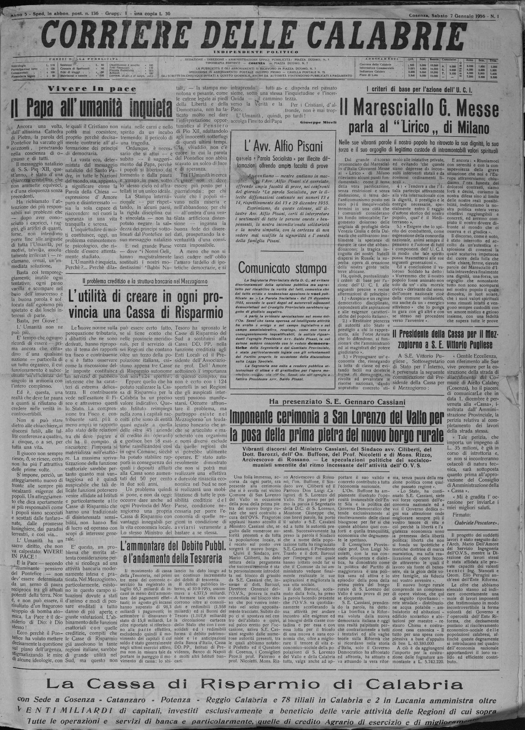
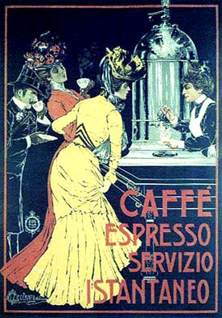
determinata dalla rivoluzione industriale si ebbe un notevole sviluppo della pubblicità. In Francia, in quel periodo nacquero le prime “concessionarie”, luoghi specializzati alla vendita di spazi pubblicitari.
Nella seconda metà del 1800 la pubblicità trova due grandi canali di comunicazione: i quotidiani ed i manifesti, dove si mescolano l'immagine, la parola e il colore.
Un quotidiano ed un manifesto
del 1800

Slide 6
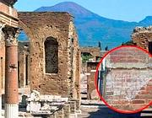
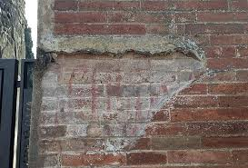
Le prime pubblicità di
Pompei: 79 d.C.
A partire dagli anni '20 la pubblicità si avvia ad operare secondo delle regole scientifiche, tanto
che nel 1925 Daniel Starch pubblica il primo trattato di tecnica pubblicitari, in cui vengono
fissate le cinque regole fondamentali di ogni messaggio pubblicitario:
Bisogna conferirgli la necessaria attrattiva
Molti annunci sono guardati e non osservati
Un buon annuncio deve convincere l'acquirente della veridicità di quanto promette
Deve essere ricordato
Deve essere capace di spingere il compratore a comprare il determinato prodotto.

Slide 7
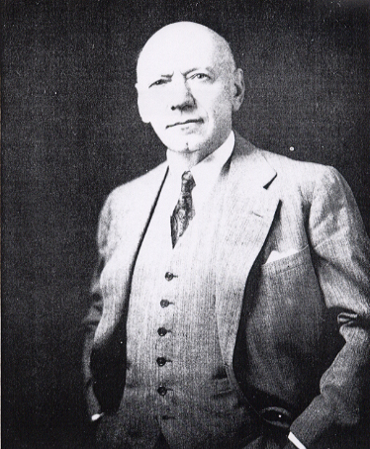
Daniel Starch

Slide 8
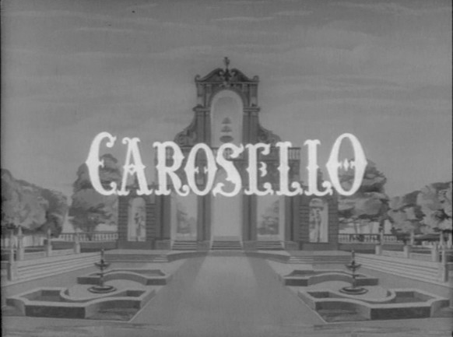
L'evoluzione della pubblicità in Italia
In Italia, a partire dagli anni 20 e 30 del Novecento, in seguito all'eccesso di offerta, le
Aziende dovettero cercare di favorire la nascita di un ambiente che stimolasse la
domanda dei beni: nasce il marketing; ad una pubblicità puramente artistica ne subentra
un'altra orientata ad esaltare le caratteristiche del prodotto. Ma per assistere ad una
significativa modernizzazione del mercato e della pubblicità bisogna aspettare solo gli
anni sessanta. Negli anni Sessanta si ritiene che l'obiettivo fondamentale sia quello di
consentire ai prodotti un'ampia diffusione a basso costo. Alla pubblicità, quindi, viene
chiesto prevalentemente di far conoscere il prodotto. Agli inizi di questo decennio,
anche la televisione italiana cominciò a trasmettere messaggi pubblicitari, ma mentre
All'estero avveniva attraverso spot e sponsorizzazioni, in Italia si percorse una strada
assolutamente originale. Le pubblicità furono ammesse, ma esclusivamente in uno spazio
dedicato “carosello”.

Slide 9
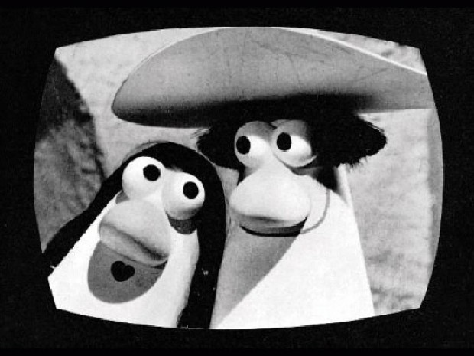
Alle aziende che intendevano usufruire di questa nuova opportunità, venne richiesto di
gratificare lo spettatore, che si riteneva venisse disturbato dalla presenza della pubblicità.
In tal senso venne imposto che i filmati fossero composti da 100 secondi di spettacolo
(in cui la pubblicità non doveva essere assolutamente presente) e 35 secondi per il cosiddetto
“codino” commerciale. Per i vincoli impostati, carosello si dimostrò uno strumento efficace.

Slide 10
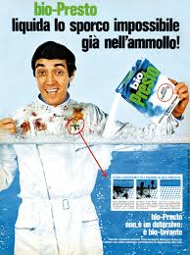
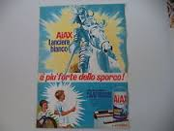
Gli anni Settanta si presentarono come un periodo particolarmente difficile: dopo gli anni del
boom economico, il mondo dovette attraversare in tutti i paesi industrializzati una crisi
economica, ma anche culturale, infatti, i pubblicitari ricevettero delle critiche da parte di tutte
quelle persone che avevano ideologie anticonsumistiche.
L'Italia, negli anni Settanta, segue le regole di Rossel Reves, il quale diceva che ogni compagnia
pubblicitaria deve proporre un solo beneficio per il consumatore e che deve sostenere le
vendite, facendo preferire il prodotto.
Pubblicità Ajax e Bio presto del 1973

Slide 11
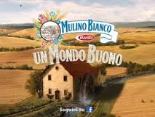
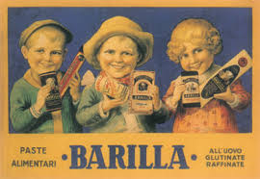
Nel 1976 una sentenza della Corte Costituzionale sancisce la fine del monopolio RAI, il primo
gennaio 1977 muore Carosello. Nel 1980 in Italia vi erano circa 5000 televisioni private; nel
1981 nasce canale 5
Lo sviluppo del sistema televisivo italiano, ed in particolar modo delle televisioni private e
commerciali, resero disponibili maggiori spazi che consentirono a molti nuovi utenti, anche
quelli con budget di dimensioni minori, di utilizzare il mezzo televisivo.
Negli anni Ottanta la pubblicità e le promozioni divengono strumenti molto importanti all'interno
del marketing. Le ricerche psicografiche sugli stili di vita contribuiscono all'affinamento del
linguaggio pubblicitario. Nel corso della seconda metà degli anni Ottanta lo scenario economico
muta sensibilmente: si assiste alla ripresa economica con conseguente aumento della domanda.
Pubblicità del Mulino Bianco e della
Barilla del 1981.

Slide 12
La crescita demografica registrata nella seconda metà degli anni
Ottanta, si esaurisce progressivamente sino ad esaurirsi del tutto negli
inizi degli anni Novanta.
Le famiglie italiane si trovano così a vivere una situazione di duplice
disagio: da un lato la diminuzione del potere di acquisto del reddito
disponibile, e dall'altro l'incertezza sul futuro.
Tutto ciò favorisce una maggior attenzione nei consumi ed una maggiore
selettività nella scelta che tendono a privilegiare i prodotti che offrono
un vantaggioso rapporto qualità-prezzo.
A questo va aggiunto l'effetto esercitato anche in Italia, della nascita di
numerose strutture di vendita di grandi dimensioni: ipermercati,
supermercati, centri commerciali e centri specializzati che hanno
consentito alle aziende di distribuzione di accrescere il loro potere e di
proporre con maggior forza le loro marche private.
La marca, assoluta protagonista negli anni Ottanta, entra in crisi, ed
anche gli approcci utilizzati fino ad ora incominciano a non essere più
così efficaci.

Slide 13
I tipi di pubblicità
Spesso ci chiediamo quanti sono i tipi di pubblicità.
La pubblicità si può trovare sotto forma di:
PUBBLICITA’ DIRETTA
Biglietti da Visita
Volantini o Flyer
Cartoline Pubblicitarie
Pieghevoli – Brochure – Depliant
Cataloghi
Lettere
Buoni Sconti
Calendari Personalizzati
Gadget (penne, portachiavi, accendini, ecc)
Campioni Aziendali

Slide 14
PUBBLICITA’ SULLA STAMPA
Giornali
Riviste o Magazine
PUBBLICITA’ NEI LUOGHI PUBBLICI
Cartelloni Pubblicitari Stradali
Manifesti – Locandine
Pubblicità su Automezzi Aziendali (Decorazione Automezzi)
Pubblicità su Autobus, Tram, Taxi
Pubblicità Aerea
PUBBLICITA’ SUL PUNTO DI VENDITA
Insegne
Vetrofanie – Vetrine
Cartelli
Dimostrazioni
Fiere, Mostre, Esposizioni
PUBBLICITA’ SUI MEDIA
Televisione
Radio
Cinema

Slide 15
Le caratteristiche della pubblicità
Tutti i giorni i messaggi pubblicitari ci prendono d’assalto. Ovunque
guardiamo, vediamo immagini grandi, belle, umoristiche, sensuali; ogni
spazio vuoto viene sfruttato. La pubblicità ci accompagna in ogni
momento della nostra vita: la troviamo sulle pagine di riviste e giornali
che compriamo, alla fermata dell’autobus, allo stadio di calcio, sui vestiti e
naturalmente alla TV quando gli spot pubblicitari interrompono il
nostro programma preferito. Negli ultimi anni, che la si cerchi o no,
è presente e spesso indesiderata su Internet. Ogniqualvolta si cerca di
aprire una pagina della rete telematica, appare davanti agli occhi una
pubblicità dinamica che oscura la visione della pagina e obbliga il
navigatore alla visone di immagini non sempre gradite.

Slide 16
L’obbiettivo principale della pubblicità è quello di convincere il consumatore ad acquistare il prodotto reclamizzato. Occorre attirare l’attenzione, lanciare il prodotto, e trasmettere il messaggio in modo da invogliare il pubblico a comprare. L’immagine giusta stimola la curiosità ma è il linguaggio usato che garantisce l’efficacia del messaggio e il successo della campagna pubblicitaria. Per comunicare questo messaggio nel miglior modo possibile, le agenzie internazionali di marketing ricorrono a diverse strategie. Mostrano intime scene di famiglia, usano la natura, l’amore, il successo, l’avventura e il benessere. Si avvalgono di personaggi noti al pubblico, i quali sembrano adottare il prodotto lanciato e stuzzicano il nostro interesse. E’ essenziale convincere tutti sull’accessibiltà o il piacere di un’auto nuova, una tintura per capelli, un viaggio o una crema da viso. Dopo tutto, il pubblico meriterebbe di migliorare la qualità della vita odierna. Pare che una pubblicità possa raggiungere il successo giocando sulle emozioni del consumatore. Gli farebbe rivivere sensazioni piacevoli e e associare le immagini ad un sogno di benessere. Il messaggio viene diffuso dal linguaggio della pubblicità, e oggigiorno, in questa nostra società di consumatori accaniti, questo linguaggio assume una notevole importanza. E’ indispensabile che il messaggio persuada il cliente a comprare il prodotto. Il tempo a disposizione per osservare il messaggio pubblicitario è breve, spesso è una questione di secondi, e il primo impatto potrebbe essere determinante. Bisogna risvegliare l’interesse, colpendo nel minor tempo possibile con un accostamento di immagini e slogan che rimarranno impressi nella mente dello spettatore.

Slide 17
Le parole della pubblicità
ART DIRECTOR: colui che, in un'agenzia pubblicitaria, organizza e sovrintende al lavoro dei singoli responsabili del settore.
CONCEPT: è l'idea progettuale alla base di una pubblicità
GADGET: è un ogetto-regalo che viene distribuito insieme al prodotto pubblicizzato a scopo promozionale
JINGLE: in una pubblicità radiofonica o televisiva, è lo stacco musicale che si accompagna allo slogan
LOGO: è l'immagine o il marchio attraverso cui un'azienda è riconoscibile a colpo d'occhio.
SLOGAN: è il messaggio portante di una pubblicità, il motto, cioé lo strumento di persuasione più diretto per raggungere il pubblico.
SPOT: è una pubblicità dinamica costituita da testi, musica e anche da immagini in movimento.
TARGET: è la fascia di pubblico a cui si rivolge un messaggio pubblicitario, ad esempio persone di mezz'età, giovani o anziane.

Slide 18
LA PACE!!
La pace non è il lavoro di un uomo solo, di un partito, di una Nazione. Non c'è una pace delle nazioni grandi o piccole, la pace è il frutto della cooperazione di tutto il mondo.
(Barack Obama)
La pace non può regnare tra gli uomini se prima non regna nel cuore di ciascuno di loro.
(Papa Wojtila)

Slide 19
La conquista della pace è senz’altro uno degli obiettivi che accomuna le genti di ogni parte del globo sin dai tempi più remoti e spesso porta a chiederci se sia realmente possibile un giorno raggiungere una pacifica e armoniosa convivenza tra i popoli. La pace è una virtù, uno stato d’animo, una disposizione alla benevolenza, alla fiducia e alla giustizia e nei confronti della guerra ha purtroppo un grosso handicap: mentre per ottenere la pace occorre la buona volontà e l’impegno di tutti, per scatenare una guerra è sufficiente che sia uno solo a desiderarla. Bisogna però tener presenti alcune considerazioni interessanti. Innanzitutto: “La pace concepita nel senso più assoluto è un bene per le società mondiali?

Slide 20
Pone realmente fine ai problemi più urgenti e gravi?” e ancora: “Cos’è effettivamente la pace? Un qualcosa di accessibile, raggiungibile oppure un’utopia, un’illusione ben lontana dalla realtà terrena?”. Non è certamente semplice dare una risposta diretta e soddisfacente a queste domande anche perché il più delle volte si è condizionati da una serie di innumerevoli fattori. Sono comunque diversi gli spunti riflessivi che scaturiscono dall’interpretazione di questi quesiti e che suscitano un particolare interesse. Oggi il problema della pace è stato relegato un po’ in secondo piano e si capisce quanto sia necessario impegnarsi nella sua ricerca anche se la questione è impalpabile ai nostri livelli: cosa può fare ognuno di noi per ottenere la pace? Questo interrogativo è tuttora irrisolto.

Slide 21
Potremmo dire che sulla parola “pace” non c’è pace, perché lungo i secoli della storia e ancora oggi essa viene intesa in maniere molto diverse, spesso restrittive. L’antichità classica considerava la pace semplicemente come una tregua tra due guerre, costituendo le guerre una condizione quasi permanente dell’umanità. Oppure si può pensare a una pace imposta con la forza delle armi, con la conquista, come avveniva al tempo dei romani. Nella versione più moderna, c’è la pace sicurezza, che è il risultato dell’equilibrio del terrore, delle forze che potrebbero annientarci e che, quindi, potenzialmente si elidono.
Nei suoi significati più profondi, la pace significa armonia: armonia dell’uomo con Dio, dell’uomo con il suo prossimo e dell’uomo con la terra. Questa è la visione biblica armonica dei primi capitoli del libro della Genesi. E, ancora, c’è la pace-comunione: comunione profonda di amore di Dio con l’uomo e degli uomini tra loro, che è la pace portata da Gesù.
La pace dunque è composta di tanti elementi, ha il suo culmine nella pace-comunione e tuttavia non trascura le altre realtà e le altre situazioni terrene. Proprio per questo, è necessario continuamente ripensarla, riproporla nei termini attuali, affinché non sia una semplice astrazione, una semplice ideologia.
(Carlo Maria Martini)

Slide 22
Disegni sulla pace
La pace nella simbologia Cristiana.

Slide 23
RINGRAZIAMO
TUTTI PER LA
VISIONE.

